Slide 1

Přírodní vědy aktivně a interaktivně
Elektronický materiál byl vytvořen v rámci projektu OP VK CZ.1.07/1.1.24/01.0040
Zvyšování kvality vzdělávání v Moravskoslezském kraji
Střední průmyslová škola stavební, Havířov, příspěvková organizace
Název EM | Kouření a jeho vliv na lidský organismus 2
Název sady EM | OKR_BIO_04
Vzdělávací obor | Biologie
Vzdělávací oblast | Člověk a příroda, Informační a komunikační technologie
Autor | Mgr. Jiří Okrouhlý Ph.D.
Ročník | 1.
Anotace | kouření, dýchací systém, vliv kouření na organismus

Slide 2
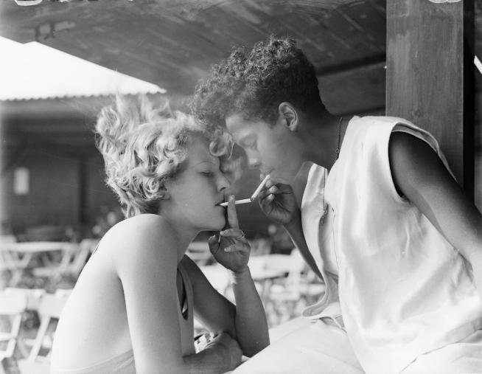
Kouření - dokument
http://www.ceskatelevize.cz/porady/10121359557-port/626-chemie-koureni/video/
Obr.2.

Slide 3
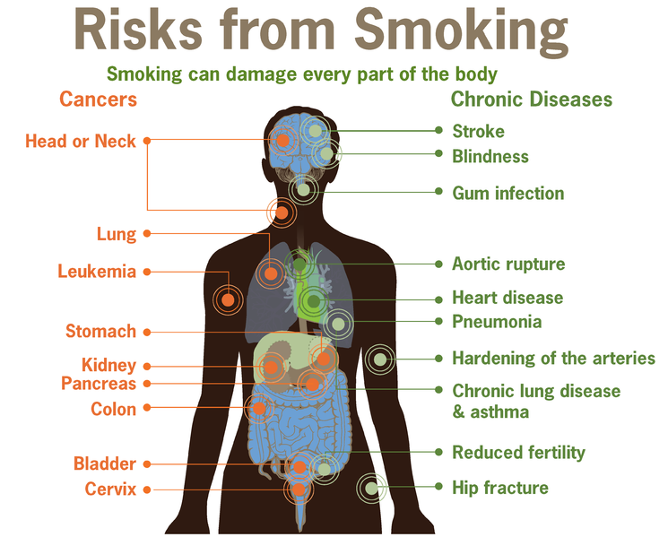
Zdravotní rizika
Obr.3

Slide 4
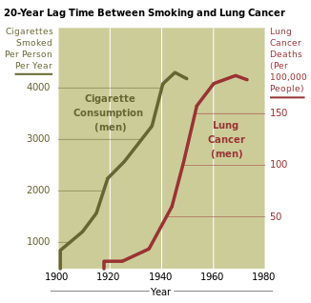
Tak to končí!!!
Obr.4

Slide 5
(NE)Zajímavosti o KOUŘENÍ
Množství kuřáků na celé Zemi, kouření v jiných státech celosvětově se odhaduje počet kuřáků za Zemi na ……. miliardy
prevalence kouření ………v posledních dvou desetiletích v zemích s vysokými příjmy,
každá vykouřená cigareta zkracuje život o ……. minut
průměrně si kuřák svým kouřením zkrátí život o let!
na Zemi zemře na následky kouření ……… lidí každou hodinu, 13 400 lidí každý den, 4,8 milionu lidí za rok
za dobu 20. století zemřela na následky nemocí z kouření …….. miliard lidí (kam se hrabe na toto číslo druhá světová válka, že?)
1,3
klesá
5
15-18
560
1

Slide 6
podle průzkumu v ČR kouří asi lidí
kouří …….. % populace nad 18 let, zbytek jsou děti a mladiství do 18 let
v ČR bylo vybráno na spotřební dani za cigarety ……… miliard Kč + daň z přidané hodnoty (DPH) ve výši cca. 4-5 miliardy Kč
daň z jedné cigarety - cca. ………………Kč (údaj pro rok 2012)
v ČR zemře každý rok z nejrůznějších důvodů asi 100.000 lidí, z toho na nemoci spojené s kouřením zemře v ČR každý rok asi ……...……. lidí (což se dá přirovnat vyhlazení celého jednoho okresního města), tzn. asi 350 lidí za týden (plné jedno dopravní letadlo lidí, asi ………. lidí denně!)
dvě třetiny lidí, kteří zemřeli na nemoci z kouření cigaret jsou mladší ………… let
2.300.000
26
45
2,10
18.000
50
65

Slide 7
kdo vykouří 40 cigaret za den, dostane za …….. dní takové radioaktivní ozáření, jako by si nechal udělat rentgenový snímek plic
9 z 10 kuřáků začne kouřit před ……… rokem, a proto je kouření někdy nazýváno dětskou nemocí
průměrný věk 1. cigarety kolem ………. let
každý den v ČR začne kouřit ……………. dětí
alarmující je i to, že kouří více (pohlaví)
pokud kouří oba rodiče, je pravděpodobnost vzniku kuřáctví u dítěte ……… vyšší než u dítěte z nekuřácké rodiny
v současné době je přibližně % těhotných žen aktivními kuřačkami
………. % těhotných žen jsou pasivními kuřačkami
riziko samovolného potratu je zvýšeno asi ………….%
6
18
10
100
dívek než chlapců
4x
9-13
37
50

Slide 8
ze 100% všech pacientů s rakovinou plic je ……… % kuřáků
kouření způsobuje % poruch erekce
riziko neplodnosti u kuřaček bylo ve srovnání s nekouřícími ženami o …….. % vyšší
kolem ……… % kuřáků, tedy asi milion lidí, zkusí každý rok přestat
pokud se kuřák rozhodne přestat sám bez pomoci léků a terapie, má asi ……% šanci na úspěch
pokud navštíví lékárnu a koupí si náhradní nikotinové přípravky, zvýší se jeho šance na ………%
pokud vyhledá odbornou pomoc, např. poradnu pro odvykání kouření má velmi optimistické vyhlídky – přes …….. % šanci na úspěch!
90
20
60
40
3
10
40

Slide 9
roční náklady ČR na léčbu kuřáků činí přibližně ……… miliard Kč, kouření tedy výrazně zatěžuje zdravotní systém ČR a společnost jako celek tedy na kuřáky značně doplácí.
jedna seance vodní dýmky znamená asi ……………… ks cigaret!!! (chladný kouř = kuřák šlukuje koncentrovaný kouř výrazně více, přijme tak mnohem více škodlivin!)
1 seance = ……. % CO v krvi - přiotrávení oxidem uhelnatým
70% dospělých kuřáků by chtělo přestat kouřit (z toho vyplývá, že téměř ……… miliony lidí v ČR si denně kupují cigarety, i když by raději nekupovali!)
80
30 - 300
20
2

Slide 10
Citace obrázků
Obr. 1: Lighting each others' cigarettes. In: Wikipedia: the free encyclopedia [online]. San Francisco (CA): Wikimedia Foundation, 2007- [cit. 2013-04-04]. Dostupné z: http://en.wikipedia.org/wiki/File:Lighting_each_others_cigarettes,_1932.jpg
Obr. 2: Risks form smoking-smoking can damage every part of the body. In: Wikipedia: the free encyclopedia [online]. San Francisco (CA): Wikimedia Foundation, 2007- [cit. 2013-04-04]. Dostupné z: http://en.wikipedia.org/wiki/File:Risks_form_smoking-smoking_can_damage_every_part_of_the_body.png
Obr. 3: Correlation between smoking and lung cancer in US males, showing a 20-year time lag between increased smoking rates and increased incidence of lung cancer.. In: Wikipedia: the free encyclopedia [online]. San Francisco (CA): Wikimedia Foundation, 2007- [cit. 2013-04-04]. Dostupné z: http://en.wikipedia.org/wiki/File:Cancer_smoking_lung_cancer_correlation_from_NIH.svg

Slide 11
Referenční seznam
Statistiky týkající se kouření cigaret - souhrn všech údajů. [cit. 2013-04-04]. Dostupné z: http://www.kurakovaplice.cz/koureni_cigaret/zajimavosti-a-statistiky/statistiky-tykajici-se-koureni/10-statistiky-tykajici-se-koureni-cigaret.html
Jelínek, J.; Zicháček, V. (2004). Biologie pro gymnázia. 7. vyd. Olomouc : Nakladatelství Olomouc. 574 s. ISBN 80-7182-177-2.

